Slide 1

遊戲製作
視角轉換
Powered by
CG2 Lab @ NCUT

Slide 2
Outline
本日目標
座標轉換
測試平面(AABB-Test)

Slide 3
座標轉換
座標的定義
World Point : 世界座標
Viewport Point : 視窗座標 (攝影機成像的範圍)
線性內差法
Screen Point : 螢幕座標 (解析度)

Slide 4
座標轉換
ViewportPointToRay
座標的定義
ViewportToWorldPoint
Viewport Point
WorldToViewportPoint
Ray
ViewportToScreenPoint
World Point
ScreenToViewportPoint
ScreenToWorldPoint
Screen Point
ScreenPointToRay
WorldToScreenPoint

Slide 5

Wait… 甚麼是Ray ?? !!
在Unity中指光跡追蹤法的光線。
今天先不談這個光…

Slide 6
所以…
我還是不明白這些Function做甚麼用的…
以下… 就常用的討論…

Slide 7
座標轉換
視窗座標轉世界座標
Vector3 vec3=Camera.main.ViewportToWorldPoint(position : Vector3)
(1,1)
Viewport Point
World Point
DOC.
(0,0)

Slide 8
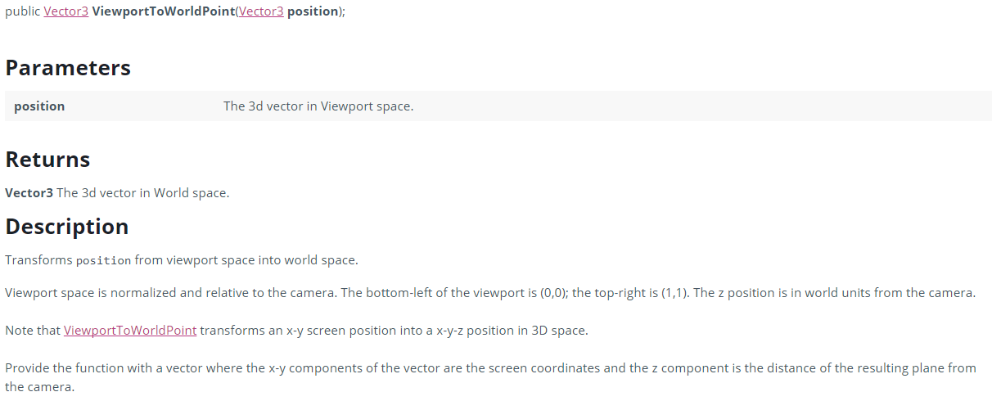
Q:該Function 應該是2D->3D，那Z軸要帶甚麼呢?
A:以世界座標來看待，物件到Camera的距離
source

Slide 9
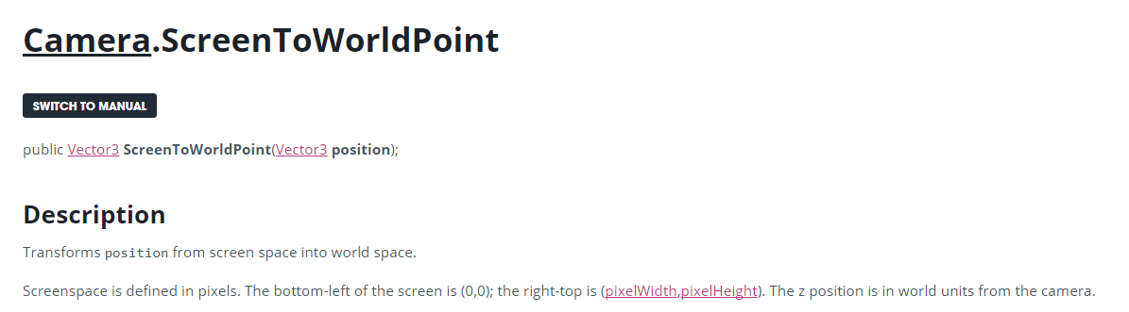
座標轉換
螢幕座標轉世界座標
public Vector3 ScreenToWorldPoint(Vector3 position);
其實…差別只在於值域變成了解析度
source

Slide 10
所以…
反過來我就不介紹了….

Slide 11
但是…
我學這個做甚麼？?

Slide 12
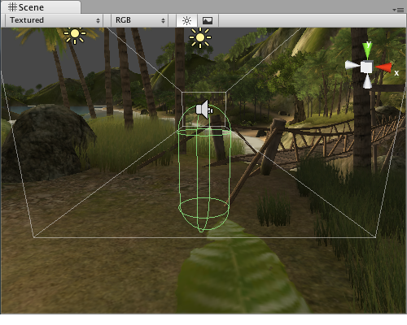
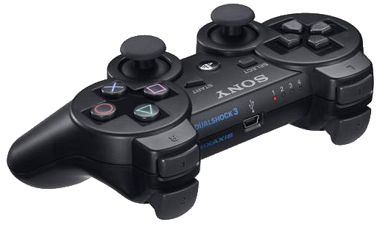
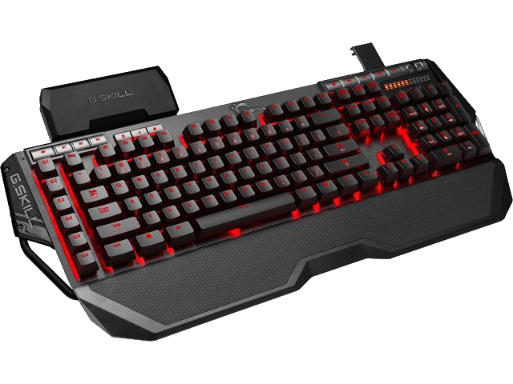
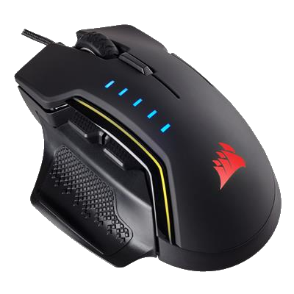
為何要座標轉換
Rendering (渲染)
3D
2D
Interaction(互動)
當你要互動的時候…
你就必須知道這個位置相對世界座標是多少…

Slide 13
Sample
Lab01:避免物件超出可視範圍
//計算物件到Camera的距離 (請參考官方文件)
var dist = (transform.position - Camera.main.transform.position).z;
//Viewport 的左下是（0,0）；右上是（1,1）
Vector3 bottom_left = Camera.main.ViewportToWorldPoint(new Vector3(0, 0, dist));
Vector3 top_right = Camera.main.ViewportToWorldPoint(new Vector3(1, 1, dist));
//重新計算其距離
transform.position = new Vector3(
Mathf.Clamp(transform.position.x, bottom_left.x, top_right.x), //約束範圍
Mathf.Clamp(transform.position.y, bottom_left.y, top_right.y), //約束範圍
transform.position.z
);

Slide 14
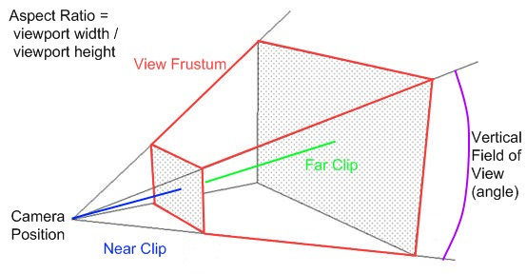
計算錐體平面
public static Plane[] CalculateFrustumPlanes(Camera camera);
Notes:
https://azerdark.wordpress.com/2009/07/18/xna-set-up-camera/

Slide 15
測試平面
public static bool TestPlanesAABB(Plane[] planes, Bounds bounds);
通常搭配CalculateFrustumPlanes()使用，如下範例
public static bool IsVisibleFrom(this Renderer renderer, Camera camera)
{
Plane[] planes = GeometryUtility.CalculateFrustumPlanes(camera);
return GeometryUtility.TestPlanesAABB(planes, renderer.bounds);
}

Slide 16
LIVE DEMO

Slide 17
Q & A

Slide 18


